Slide 1

Родительское собрание «Начинаем
учебный год»

Slide 2
Повестка:
Вступительное слово
Выступление воспитанников
Совместная работа детского сада и семьи по укреплению здоровья детей
Организация воспитательно-образовательного процесса в детском саду
Организация питания в детском саду
Создание условий обеспечивающих безопасное пребывание воспитанников в детском саду
Организация дополнительных услуг
Разное

Slide 3

Совместная работа детского сада и семьи по укреплению здоровья детей:

Slide 4

Организация воспитательно-образовательного процесса в детском саду:

Slide 5
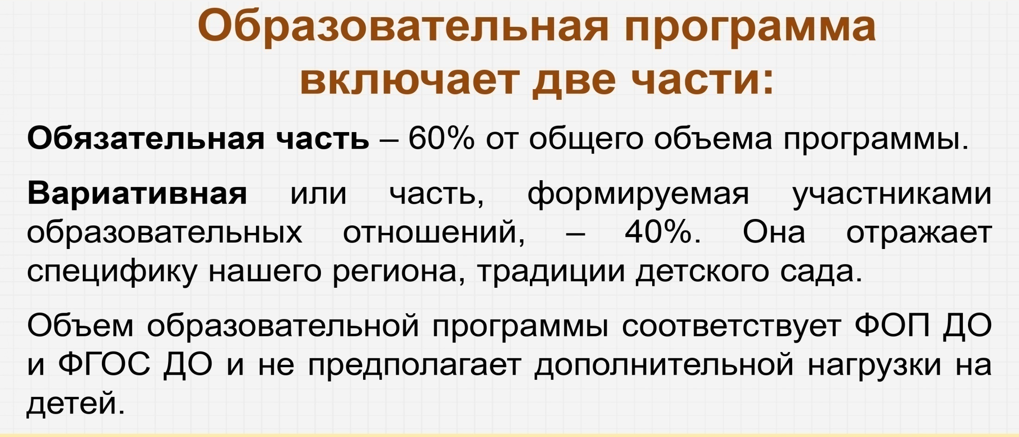
Организация воспитательно-образовательного процесса в детском саду:

Slide 6
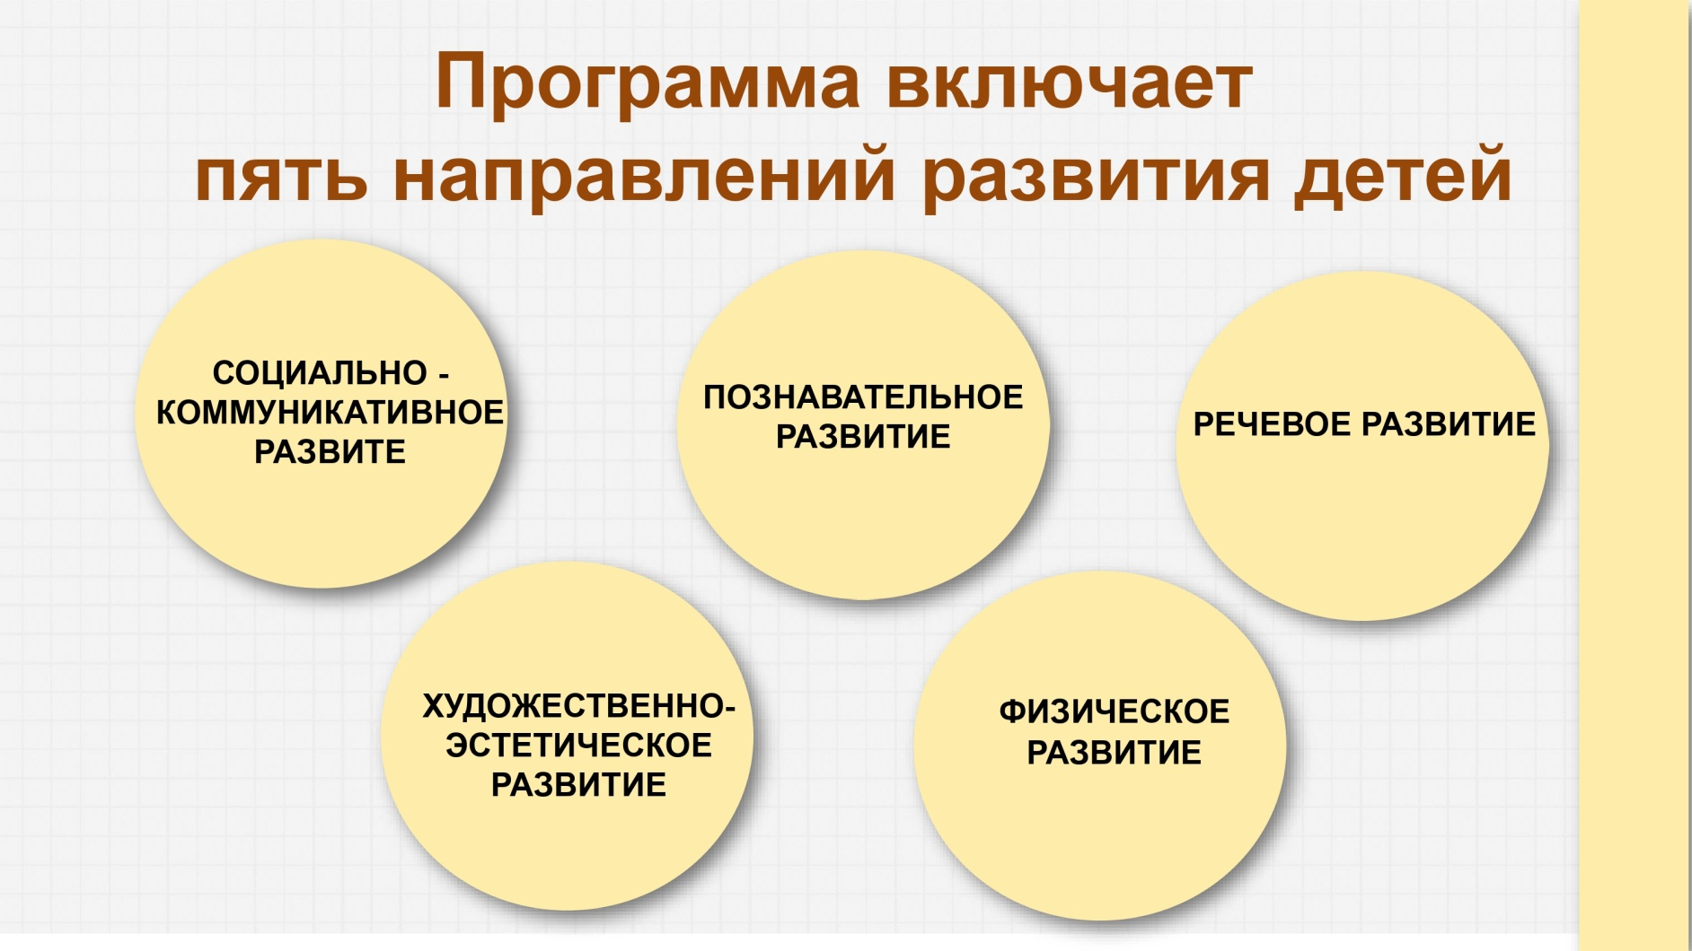
Организация воспитательно-образовательного процесса в детском саду:

Slide 7

Организация воспитательно-образовательного процесса в детском саду:

Slide 8
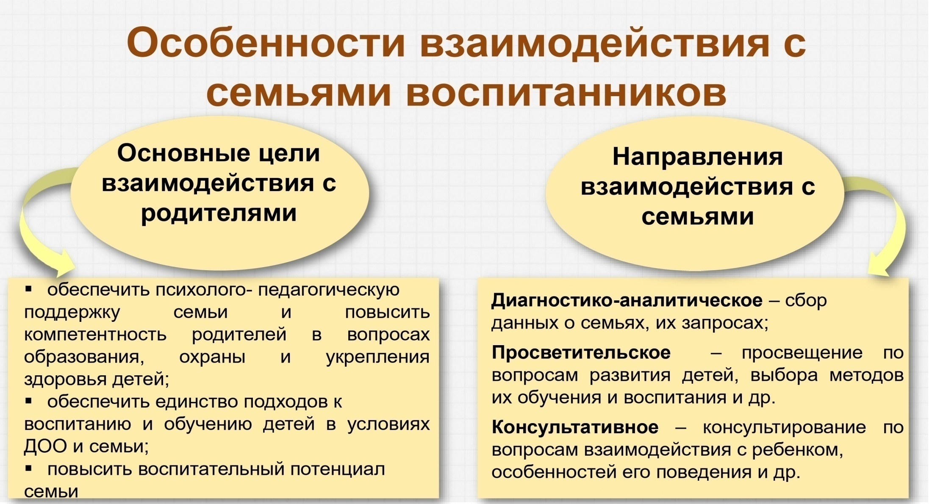
Организация воспитательно-образовательного процесса в детском саду:

Slide 9
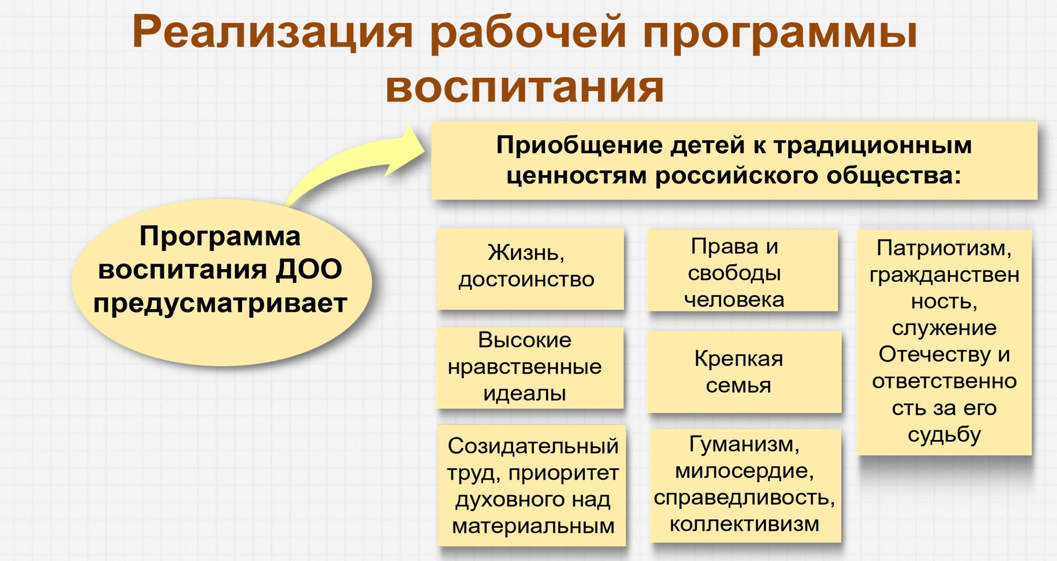
Организация воспитательно-образовательного процесса в детском саду:

Slide 10
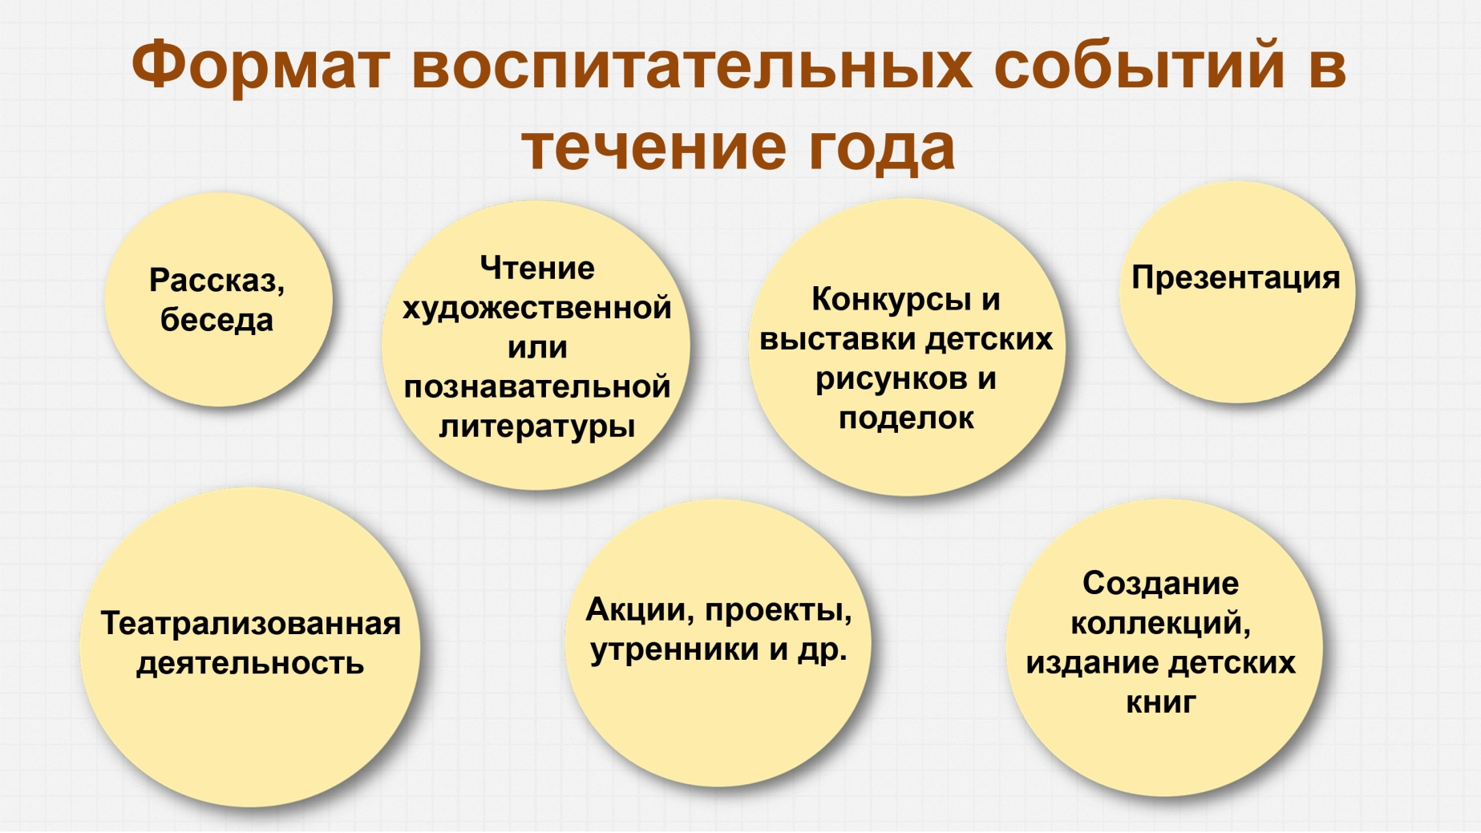
Организация воспитательно-образовательного процесса в детском саду:

Slide 11

Организация воспитательно-образовательного процесса в детском саду:

Slide 12

Организация питания в детском саду :

Slide 13
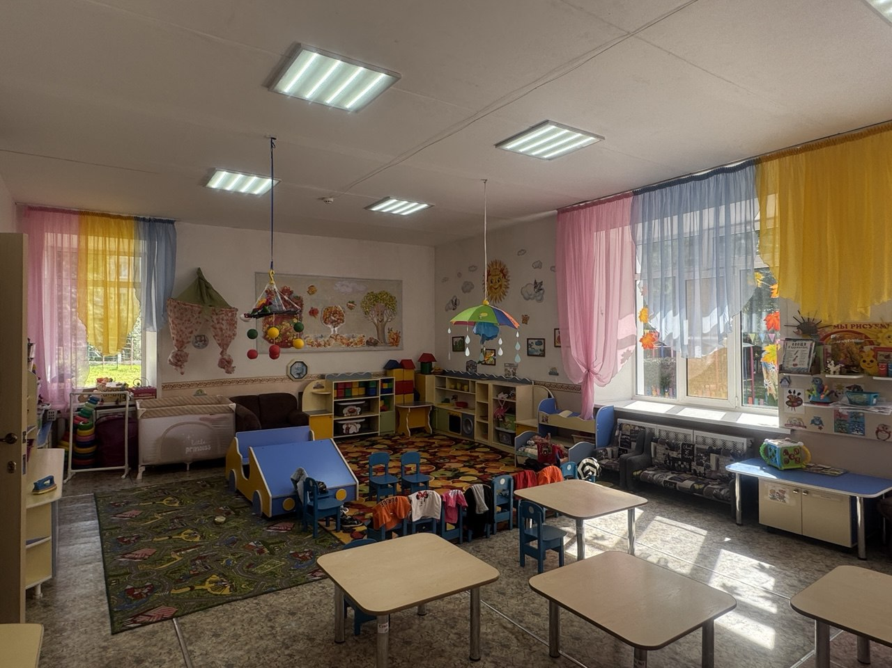
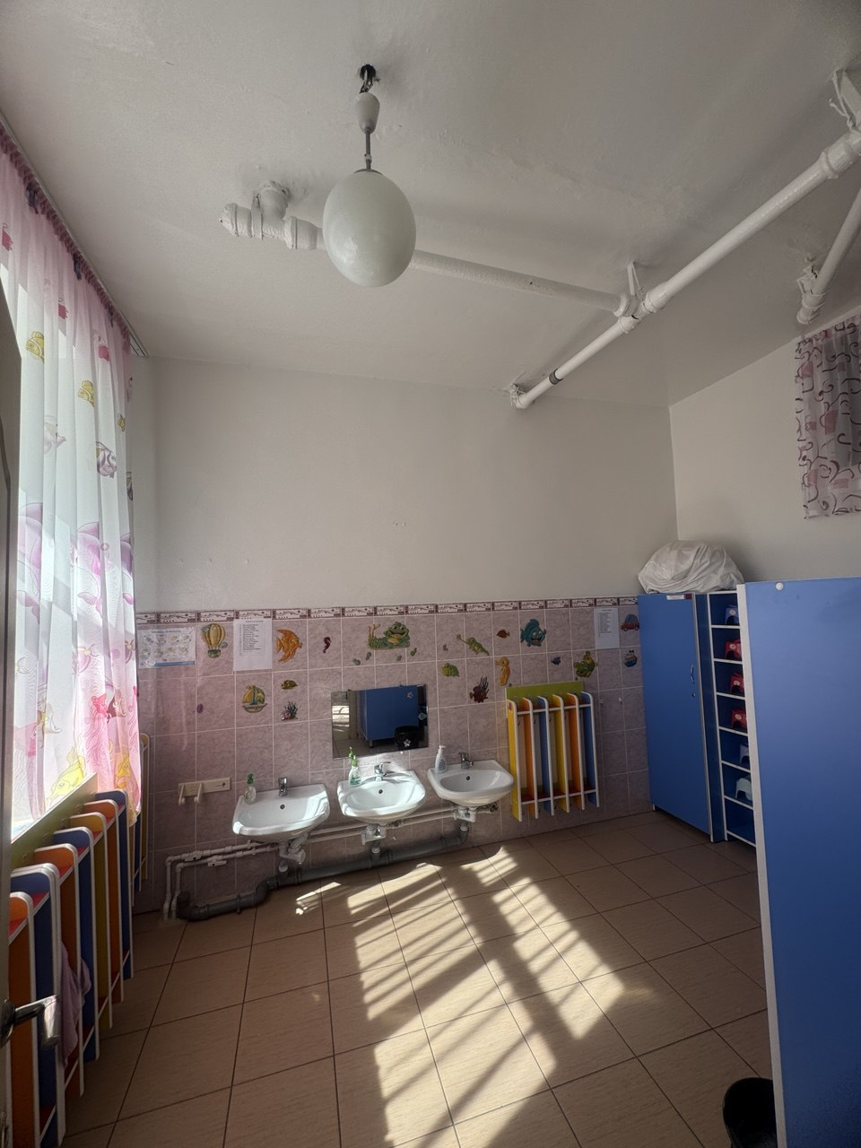
Создание условий обеспечивающих безопасное пребывание воспитанников в детском саду:
Группа № 1 «Колобок»

Slide 14
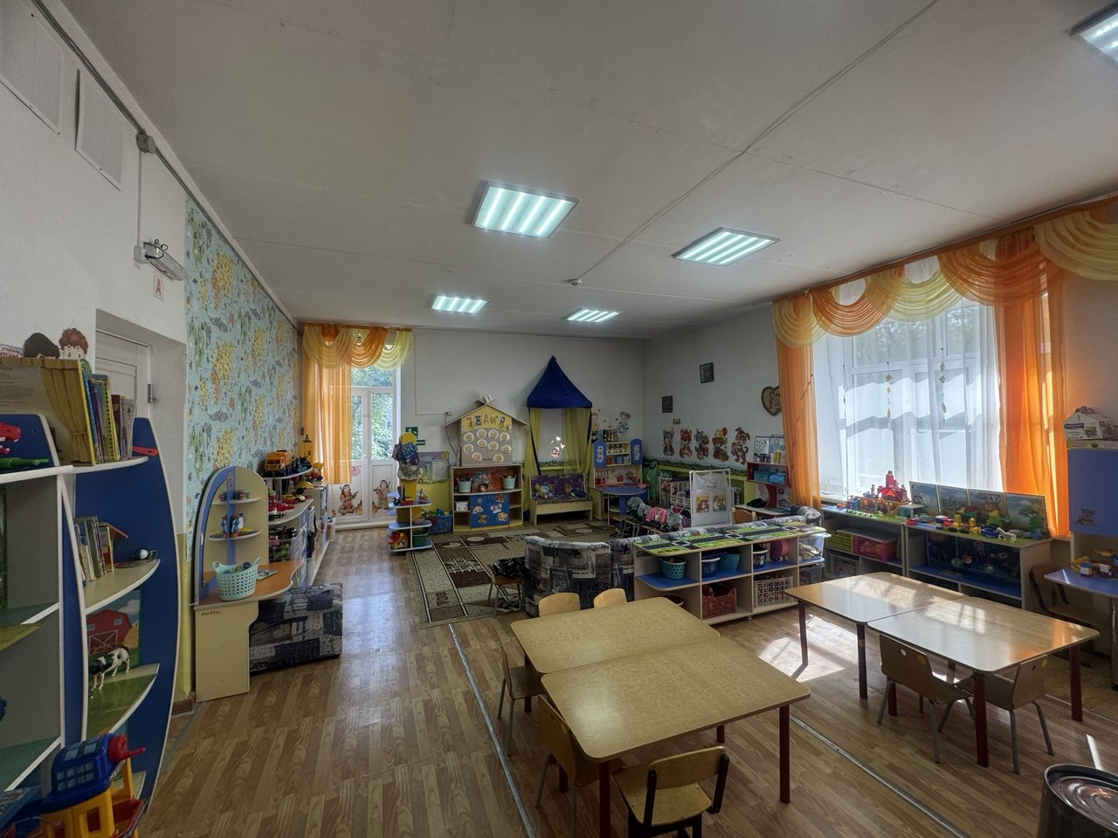
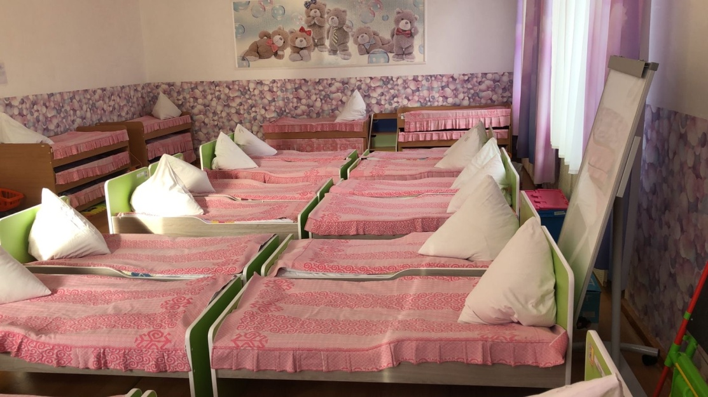
Создание условий обеспечивающих безопасное пребывание воспитанников в детском саду:
Группа № 2
«Сказочный домик»

Slide 15
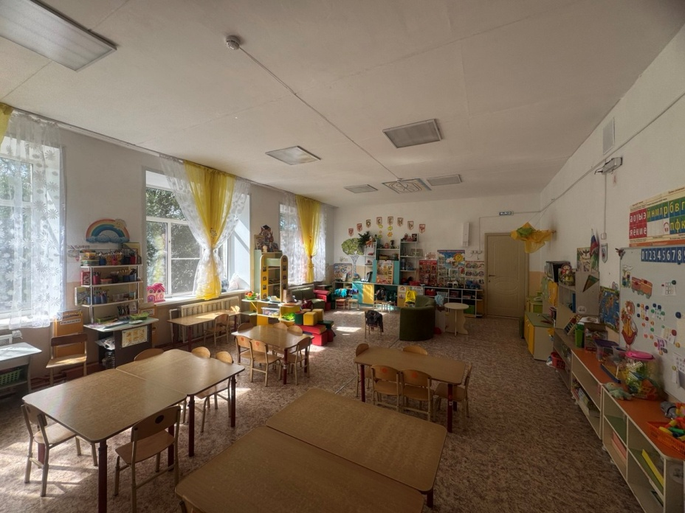
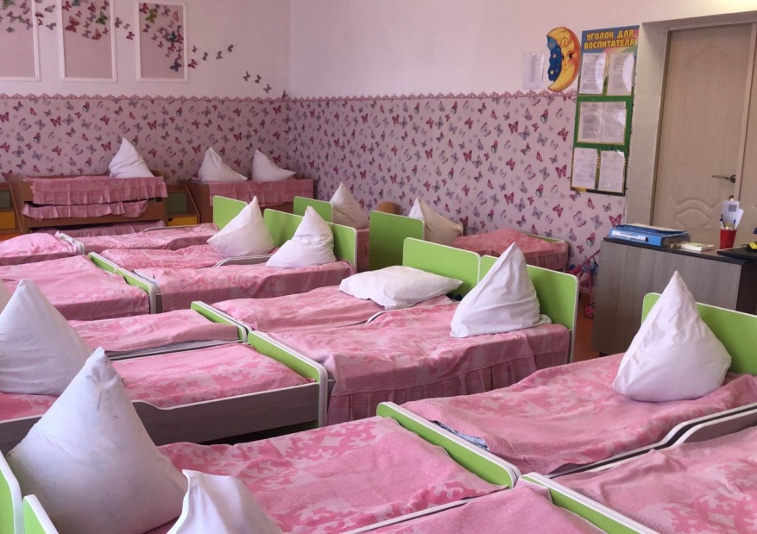
Создание условий обеспечивающих безопасное пребывание воспитанников в детском саду:
Группа № 3
«Лесная полянка»

Slide 16
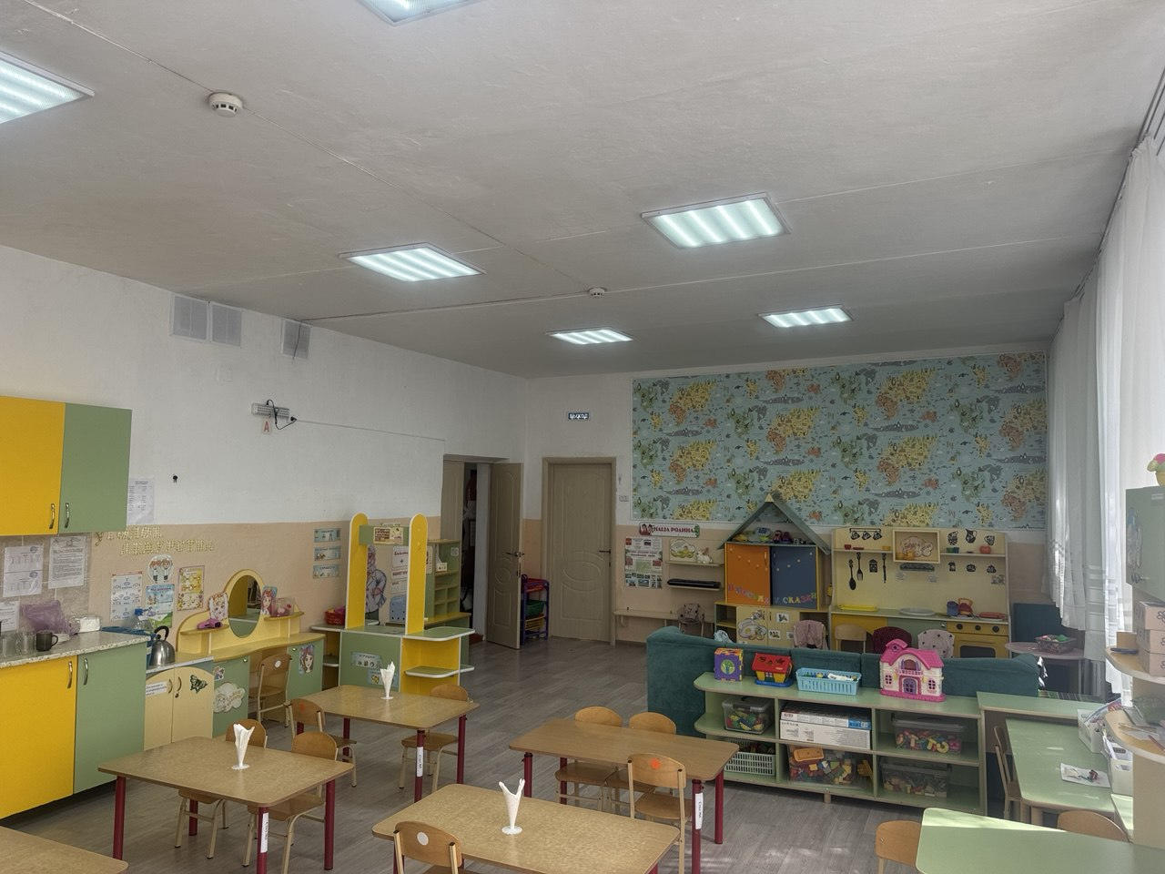
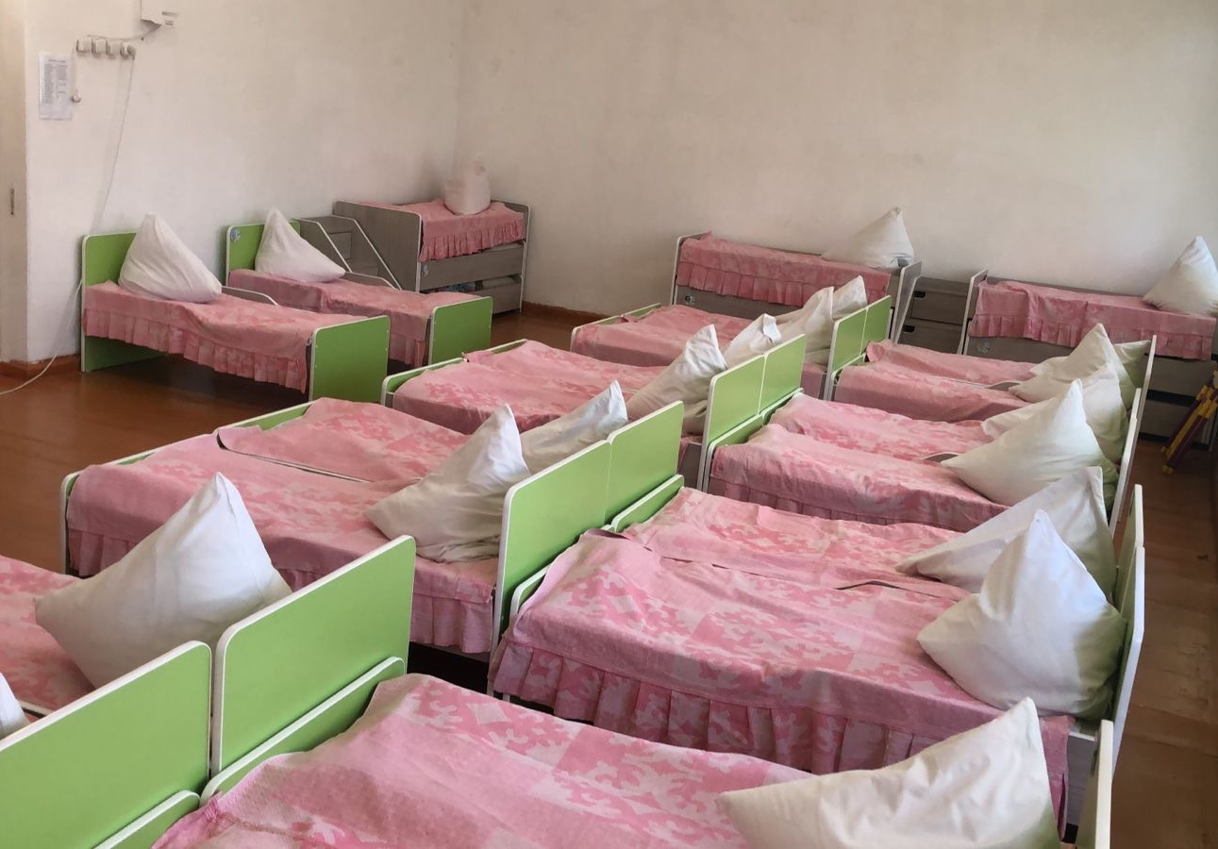
Создание условий обеспечивающих безопасное пребывание воспитанников в детском саду:
Группа № 4
«Кораблик»

Slide 17
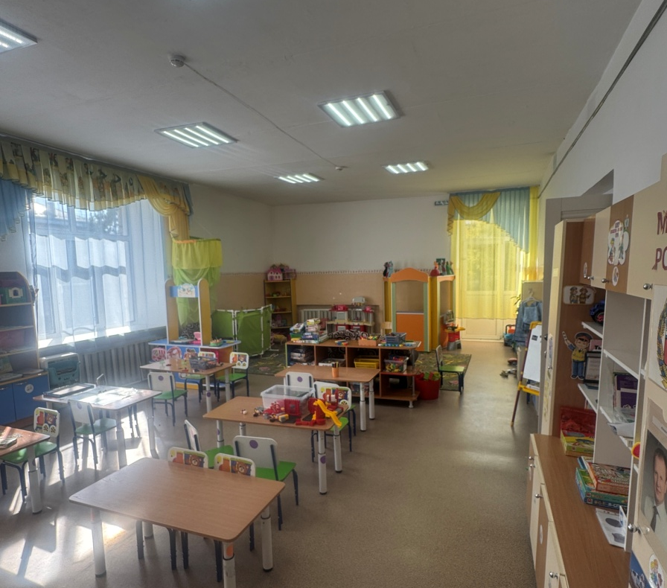
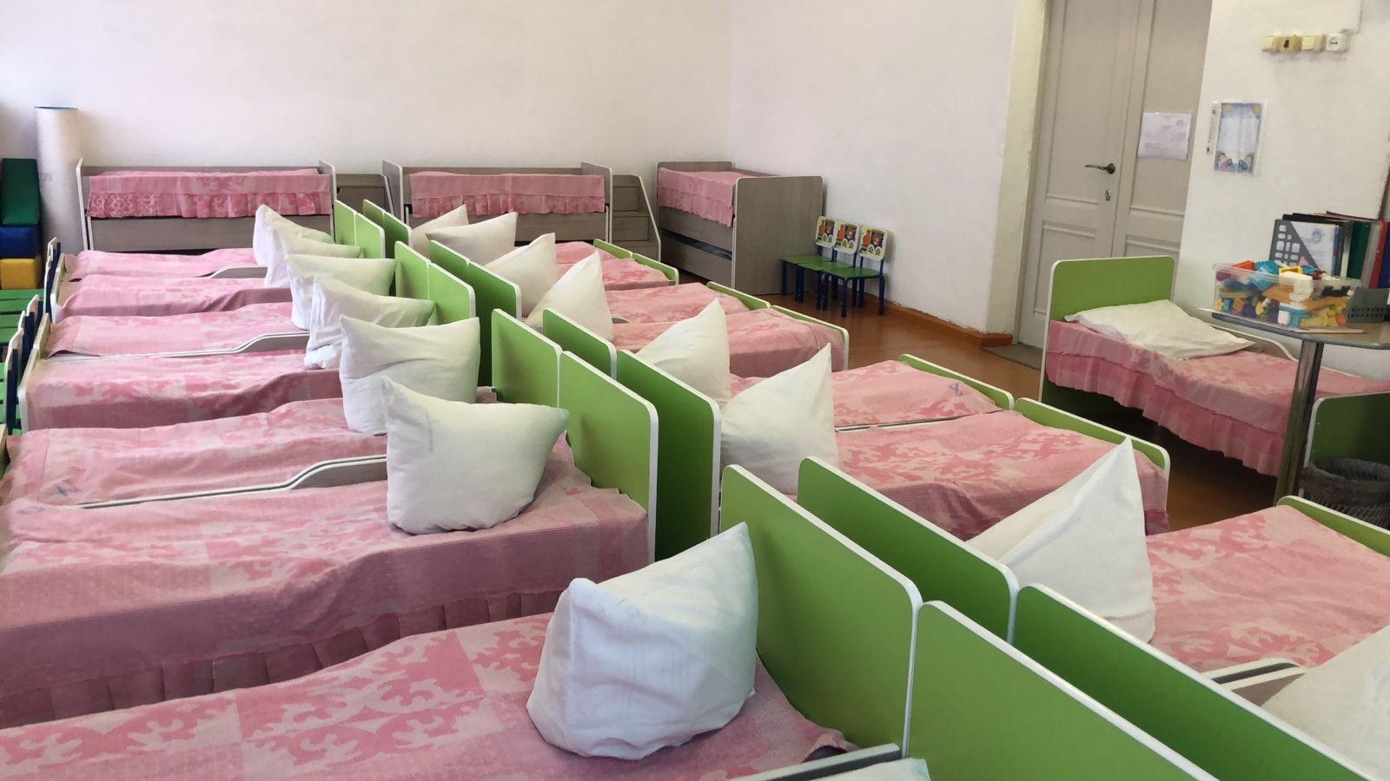
Создание условий обеспечивающих безопасное пребывание воспитанников в детском саду:
Группа № 5
«Солнышко»

Slide 18
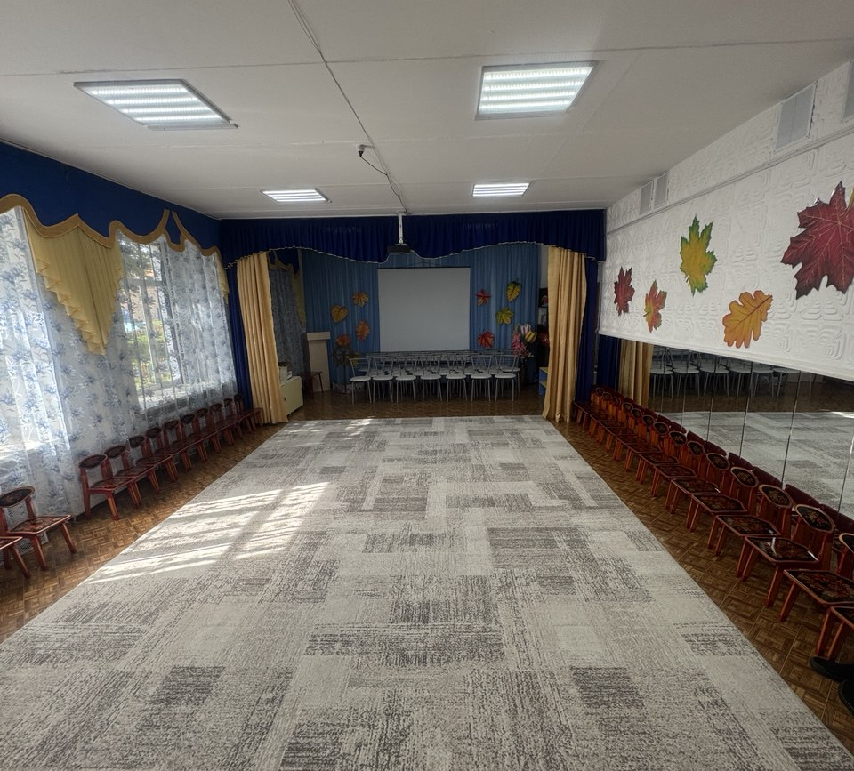
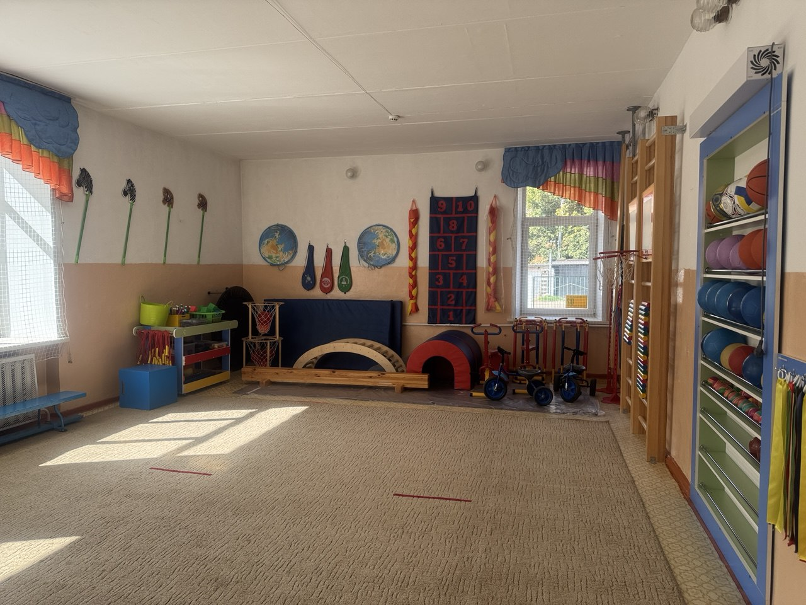
Создание условий обеспечивающих безопасное пребывание воспитанников в детском саду:
Музыкальный зал
Спортивный зал

Slide 19
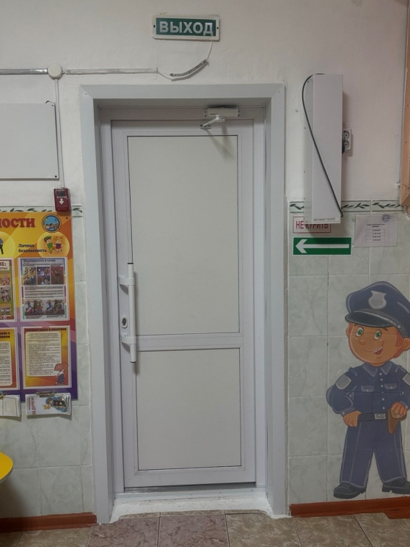
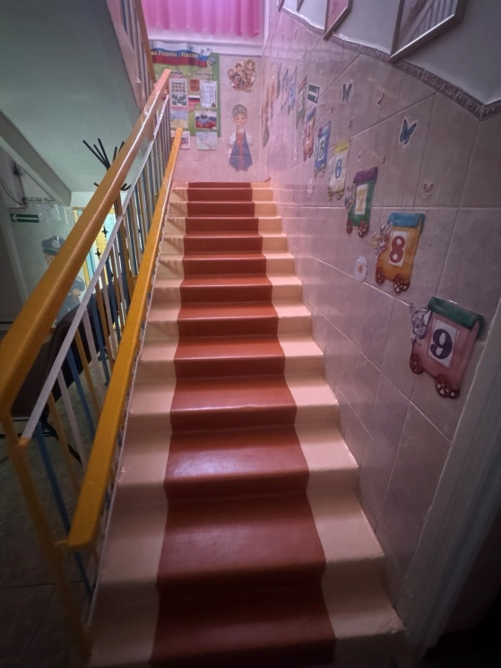
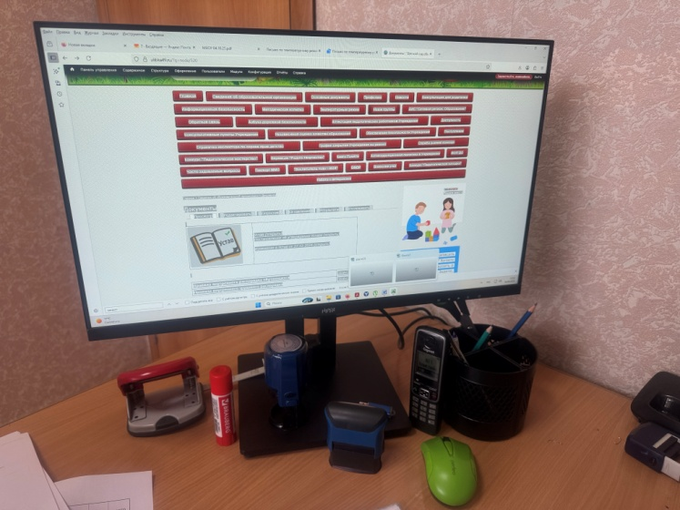
Создание условий обеспечивающих безопасное пребывание воспитанников в детском саду:

Slide 20
Организация дополнительного образования:
1. Спортивная направленность кружок «Олимпийцы» для детей 5-7 лет
Художественная направленность кружок «До-ми-соль-ка» для детей 5-7 лет
Социльно-педагогическая направленность «Скоро в школу» для детей 5-7 лет
4. Социльно-педагогическая направленность «Звуковая мозаика» для детей 5-7 лет
5. Дополнительная услуга «Праздник радости» для детей от 1 – 7 лет

Slide 21
Повестка:
Вступительное слово
Выступление воспитанников
Совместная работа детского сада и семьи по укреплению здоровья детей
Организация воспитательно-образовательного процесса в детском саду
Организация питания в детском саду
Создание условий обеспечивающих безопасное пребывание воспитанников в детском саду
Организация дополнительных услуг
Разное

